Slide 1
Фотореалистичная визуализация трехмерных сцен ЛР 1. Рендеринг с картами освещенности с помощью комплекса программ Lumicept
Выполнила: Аргынова Корлан
Группа: P42191

Slide 2
Цель работы
Овладеть навыками фотореалистичной визуализации трехмерных сцен с использованием карт освещенности

Slide 3
Задачи
Импортировать сцену (Cornell Box)
Заменить источник света на точечный
Выполнить расчет карт освещенности
Выполнить рендеринг с учетом карт освещенности
Изменить разбивку геометрии сцены на большее количество треугольников и повторить расчет карт освещенности и рендеринг
Сравнить полученные в результате рендеринга изображения (NIT-файлы)
Сделать выводы о полученных результатах и причинах различия в изображениях

Slide 4
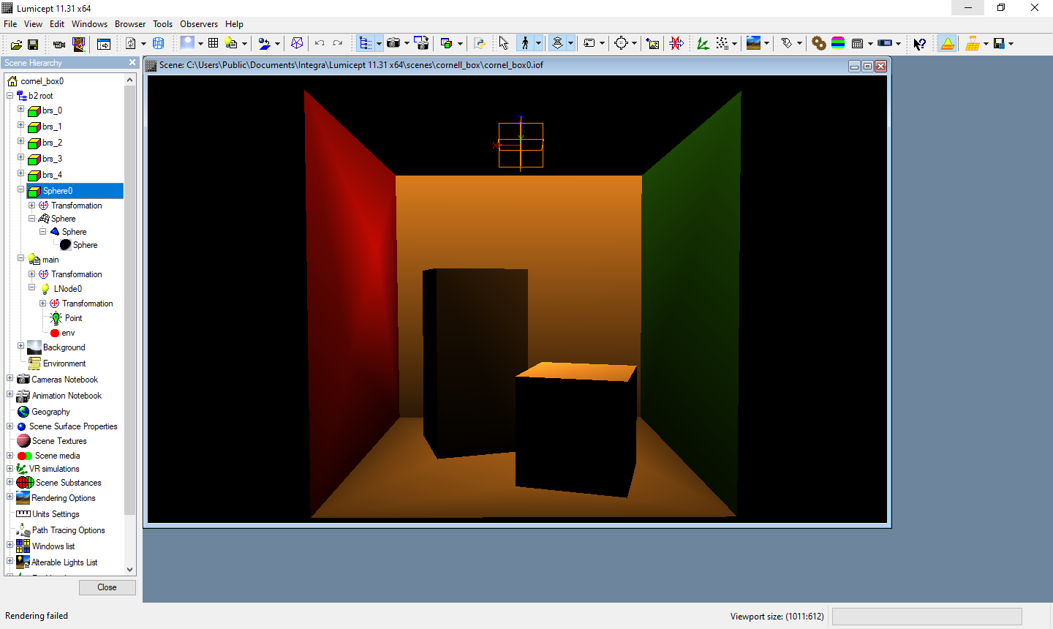
cornell_box0.iof - Исходная сцена

Slide 5
Комментарии
Как показано в предыдущем слайде, источник света в сцене был заменен с прямоугольного на точечный.
Также для улучшения качества рендеринга точечный источник был окружен прозрачной сферой, т.е. добавлен объект Sphere с атрибутами: Ktd=1 (диффузное пропускание), Kd=0 (диффузное отражение).

Slide 6
Сравнение: рендеринг с точечным источником (без сферы) без карты освещенности и с картой освещенности

Slide 7
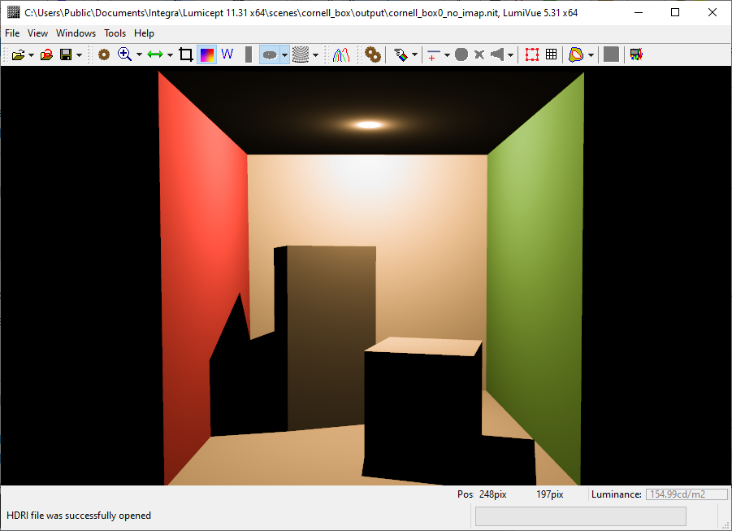
cornell_box0_no_imap.nit

Slide 8
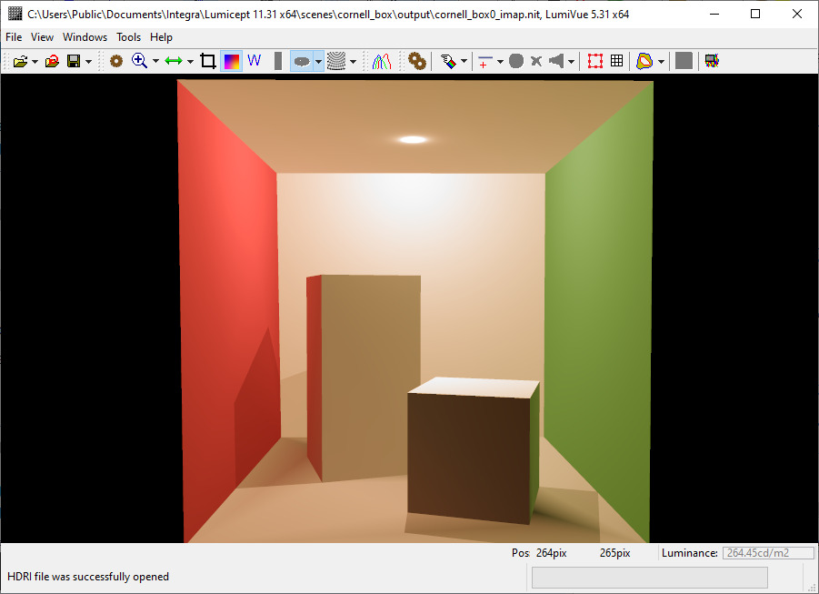
cornell_box0_imap.nit

Slide 9
Комментарии
В первой сцене изображен результат первоначального рендеринга (прямая трассировка от источника света без учета вторичного освещения).
Во второй сцене изображен результат рендеринга с картой освещенности, где учитаны переотражения. В итоге, мы наблюдаем освещение на потолке и более мягкие тени.

Slide 10
Рендеринг с прозрачной сферой и без карты освещенностей

Slide 11
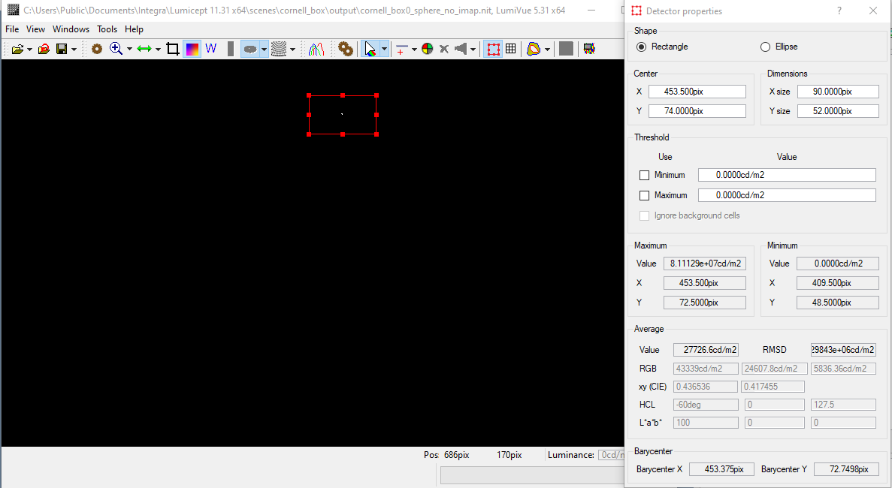
cornell_box0_sphere_no_imap.nit

Slide 12
Сравнение: рендеринг с прозрачной сферой и картой освещенностей с крупной и мелкой разбивкой треугольников

Slide 13
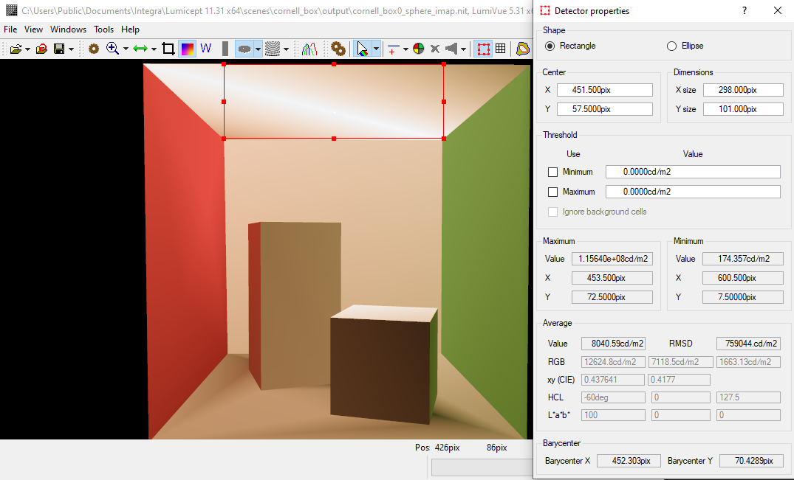
cornell_box0_sphere_imap.nit (светлая область)

Slide 14
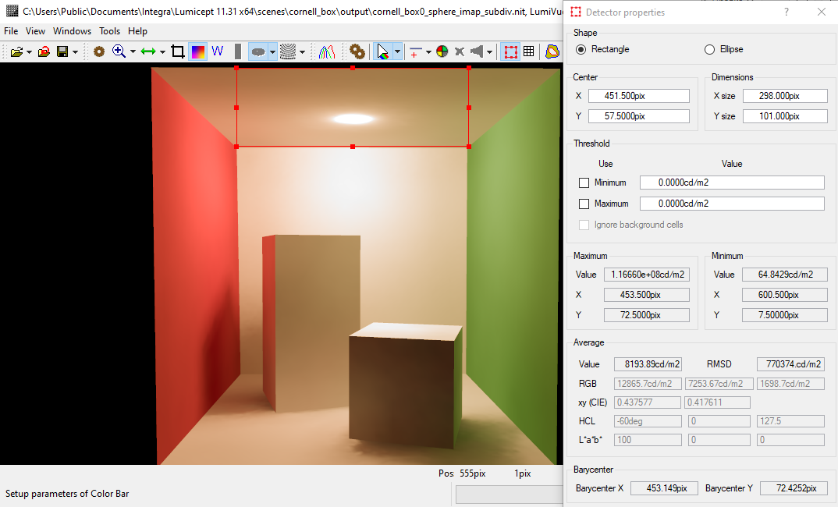
cornell_box0_sphere_imap_subdiv.nit (светлая область)

Slide 15
Комментарий
Видно, что значение яркости потолка выше в сцене с большим числом треугольников, и яркость сконцентрирована в центре источника света. В сцене с небольшим числом треугольников яркость равномерно распределена по пересечению диагоналей двух смежных треугольников.
Также боковые и задняя стены во второй сцене заметно ярче, имеют похожее распределение яркости, сконцентрированное по центру в близости к источнику.

Slide 16
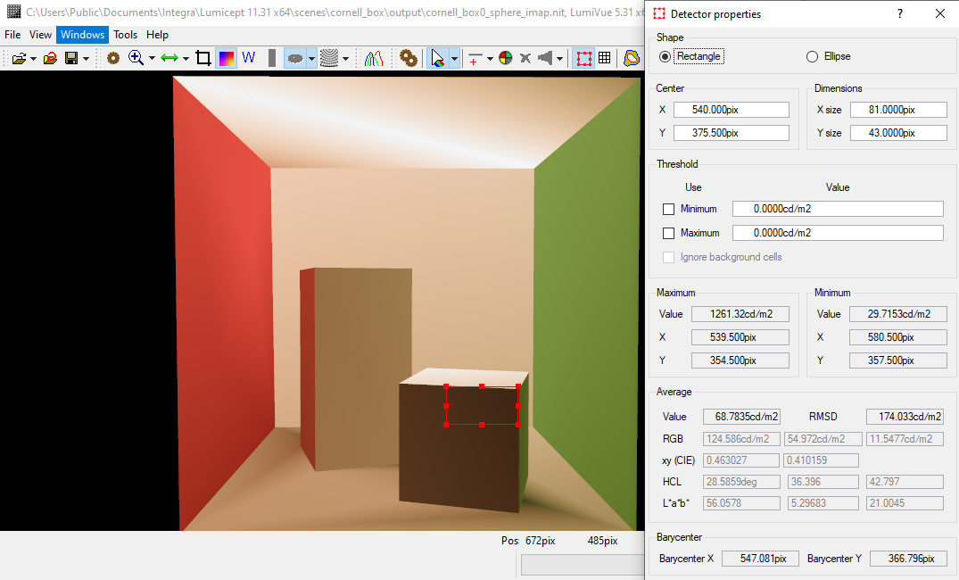
cornell_box0_sphere_imap.nit (темная область)

Slide 17
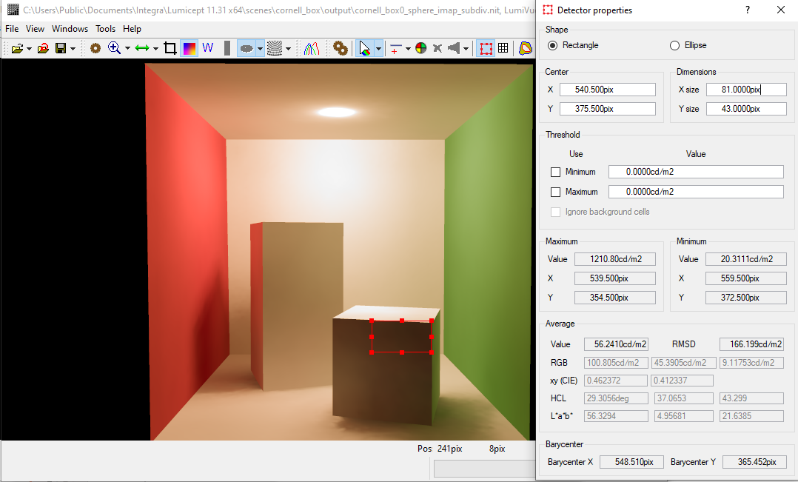
cornell_box0_sphere_imap_subdiv.nit (темная область)

Slide 18
Комментарий
Видно, что тени во второй сцене распределены более равномерно (самая темная область имеет меньшую яркость, чем в первой сцене).
В первой сцене тени распределены по пересечениям диагоналей смежных треугольников, также как в случае светлых областей.

Slide 19
Сравнение (свойства объектов - Гауссовское отражение): рендеринг с картой освещенностей и Path Tracing
Для данного сравнения свойства всех геометрических объектов сцены были заменены на Гауссовское отражение (GR=1, 5 degrees), остальные коэффициенты приравнены к нулю.

Slide 20
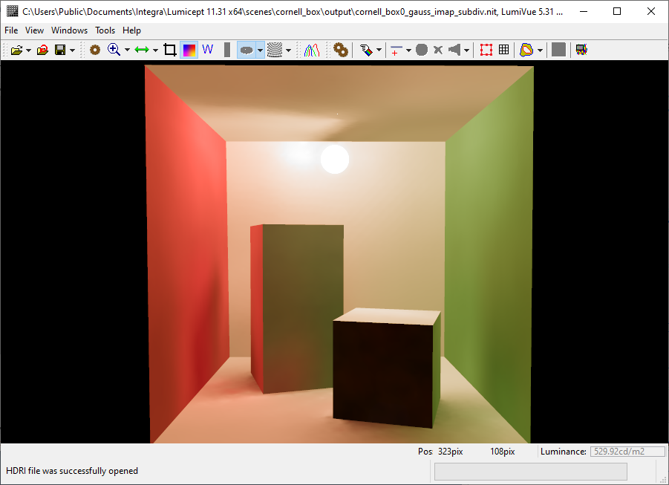
cornell_box0_gauss_imap_subdiv.nit

Slide 21
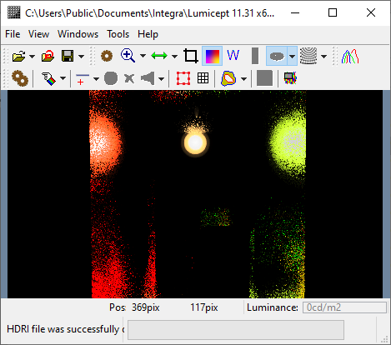
cornell_box0_gauss_pt.nit
Размер изображения был уменьшен до (500, 300), ввиду ограничений ресурсов виртуальной памяти

Slide 22
Вывод
Метод карт освещенности представляет собой прямую трассировку лучей, в результате которой в треугольниках сцены накапливается энергия разных лучей с последующим расчетом и сбором освещенности каждой поверхности. Таким образом, при последующем рендеринге считается вторичное освещение сцены.
Преимущества метода: высокая скорость рендеринга; простота реализации; хорошо подходит для сцен с Ламбертовскими поверхностями.
Недостатки метода: качество напрямую зависит от разбивки сцены, что требует больше памяти, и занимает больше времени для расчета; ограничение метода - применим только для диффузных поверхностей, т.к. метод считает только освещенность, не усматривая угол между лучом и поверхностью (L = E/pi).

Slide 23
Вывод (результаты)
В данной лабораторной работе были проведены различные эксперименты и изучены описанные преимущества и недостатки метода карт освещенности. В действительности, метод учитывает вторичное освещение в отличие от применения простой прямой трассировки лучей.
Также качество изображения улучшается с увеличением числа треугольников сцены - тени и отражения от источника света распределены по диагоналям мелких треугольников, что сглаживает картину.
Однако, данный метод показывает некорректный результат (по сравнению с Path Tracing), если свойства объекта не диффузные, как мы наблюдали со свойством Гауссовского отражения.

Slide 24
Результаты (данные)
Код, презентация и файлы выложены в гит:
https://github.com/K0ra/ITMOComputerGraphics

